Slide 1

Fedora 21 – presente e futuro
Robert Mayr (robyduck)

Slide 2

Fedora 21 = fedora.next
(ce n'era bisogno?)
Motivazioni del cambiamento
Aspettative ed opportunità
Chi sta dietro a tutto questo?
Novità di Fedora 21

Slide 3


Community attiva e viva
Brand e Sponsor molto conosciuti e forti
Ottima risonanza di Fedora 20
10 anni di successo
Vicinanza al free software

Slide 4
Moltissimi fork e repo github
OS base è noioso e lo stesso da 10 anni
Anche altre distro sono diventate “uncool”
Device mobili, chrome OS
Cloud, Openstack, EC2, Docker, Container...

Slide 5

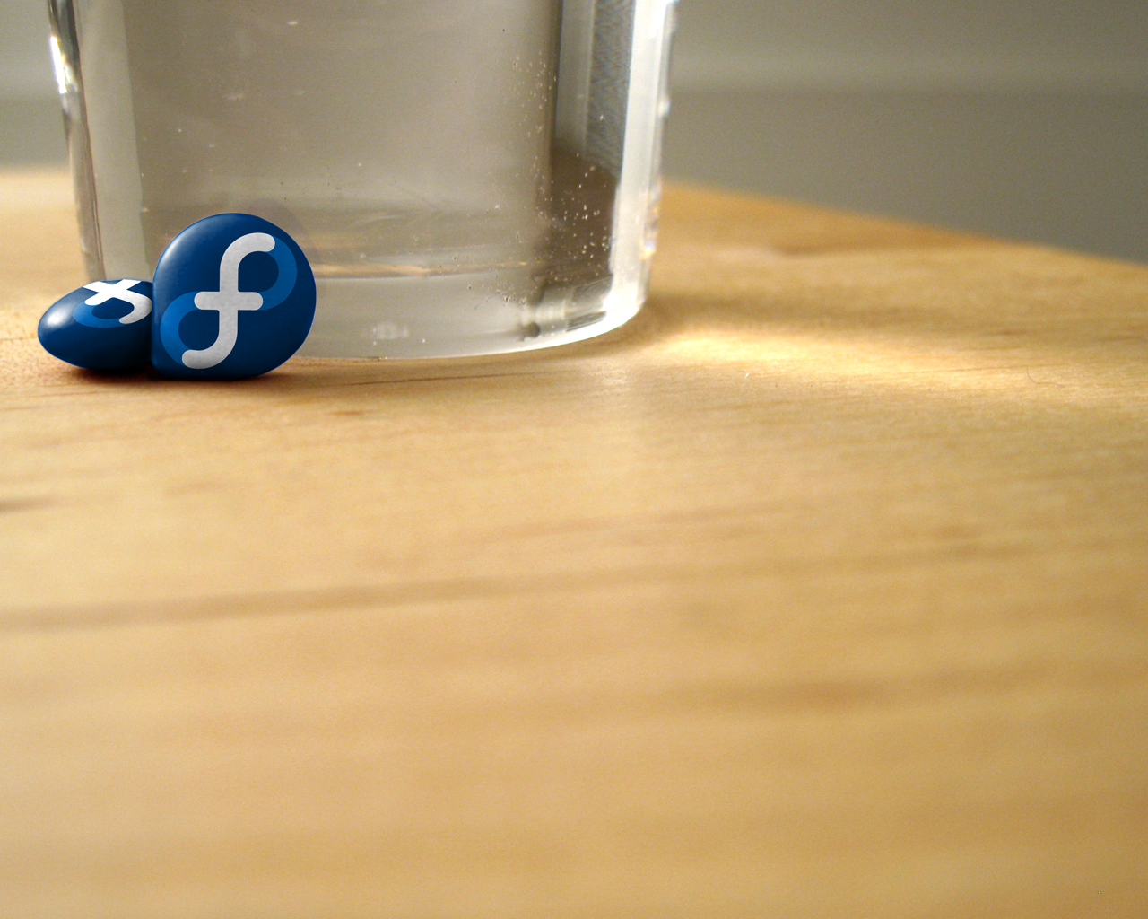
Fedora.next: idee base

Slide 6

… che portano a 3 prodotti
Dare voce a SERVER
Maggior focus su WORKSTATION
CLOUD è il futuro, vogliamo essere più presenti

Slide 7
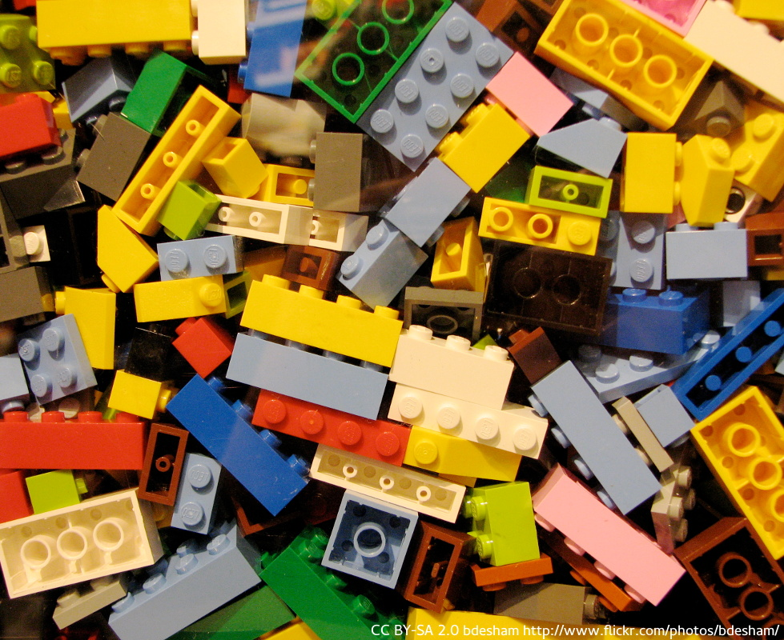
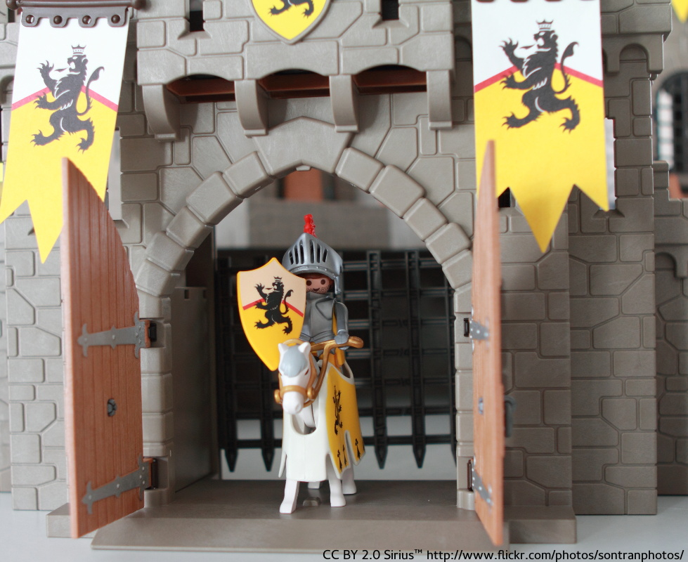
Abbandono del “TUTTO” (DVD)
Diamo all'utente quello che gli serve
Mantenere compatibilità dei repo
Translation
Artwork
Documentation
Ambassadors
Infrastructure
website
Bug triage
Marketing

Slide 8
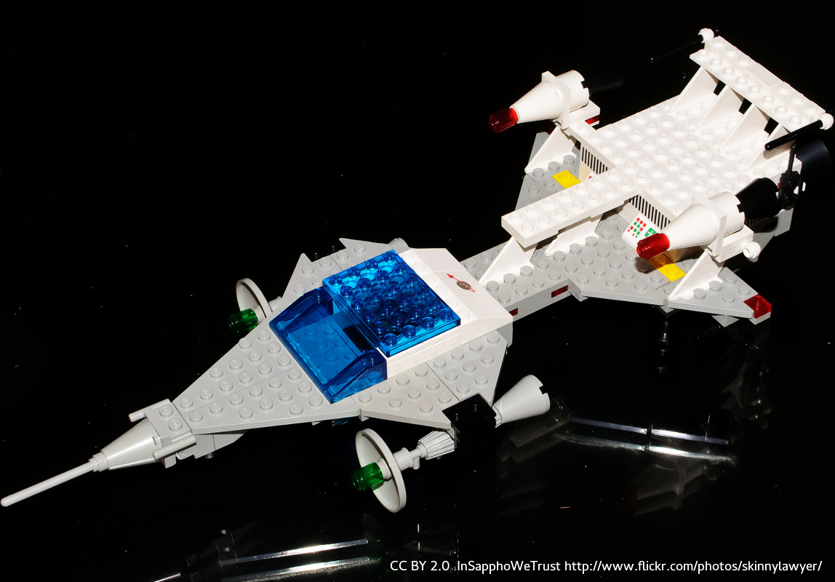
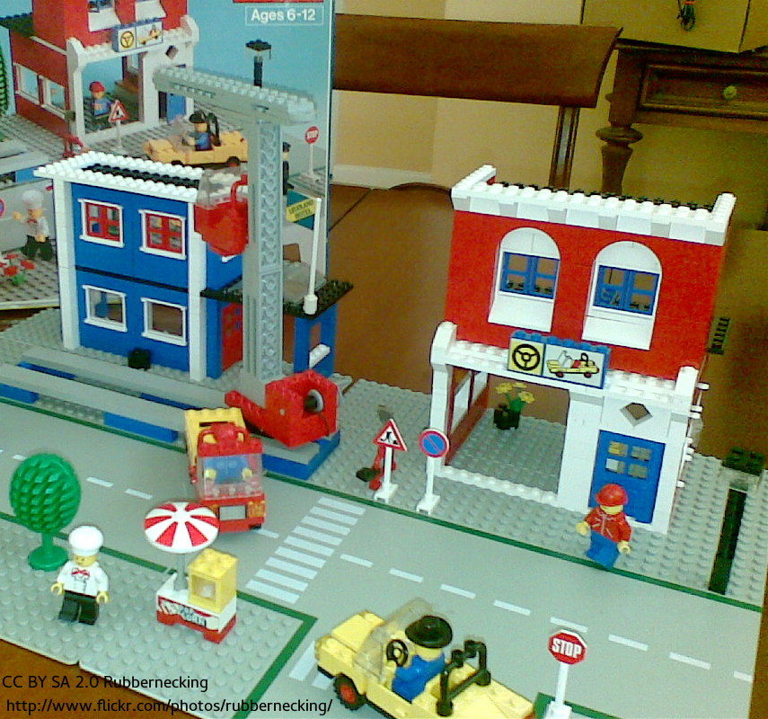
Possiamo avere molti “SET” utilizzando sempre gli stessi pezzi
Possibilità di costruirsi la propria immagine
Sviluppo più facile e più targetizzato
Un unico “Core” per tutti, JEF (just enough Fedora)
Translation
Artwork
Documentation
Ambassadors
Infrastructure
website
Bug triage
Marketing

Slide 9

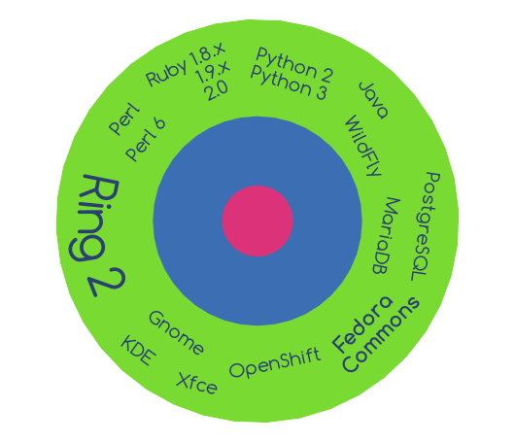
Primo anello uguale per tutti! Standard di pacchettizzazione uguali.
Secondo anello: Environment e Stacks
Terzo anello: Applicazioni

Slide 10
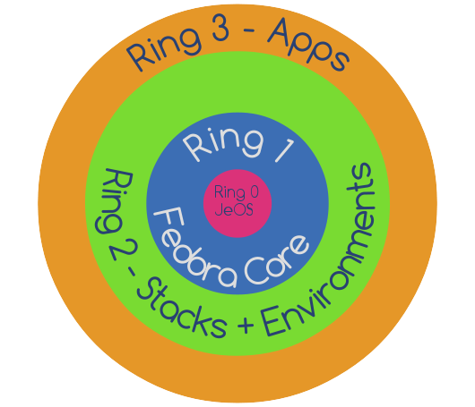
Ad ogni anello possono corrsipondere diverse policy
Ogni WG può applicare la propria policy per il singolo anello
Le applicazioni quindi “potrebbero” anche essere non RPM
I cicli di rilascio possono essere differenti

Slide 11

Fedora 21
Ovvero “fedora.next 1”

Slide 12

Fedora 21 Cloud
Cloud privato
Immagine standard o Atomic, anche per Openstack (qcow2)
Cloud pubblico
Amazon (EC2)
Kernel packaging modulare (2 pacchetti)
Riduzione peso del 25%
Roll Back (per Atomic)
Cockpit (Atomic)

Slide 13

Fedora 21 Server
Adatta per qualsiasi tipo di server
Nuove feature per la gestione Server
Cockpit (interfaccia utente Web remota)
Rolekit (un kit di gestione per installare pacchetti e gestirli da un'unica interfaccia, ancora in fase di sviluppo)
OpenLMI (monitoraggio e gestione di scripting per una rete di macchine)
Domain Controller Service (freeIPA)

Slide 14

Fedora 21 Workstation
Facile accesso a tutti i software
Contiene strumenti per developer
DevAssistant per lo sviluppo delle tue applicazioni personali
Utilizzo sperimentale di Wayland
Installazione più semplice e veloce
Integrazione servizi Web (e Html5)
Gnome Boxes per virtualizzazioni fatte in pochi attimi
HiDPI support
ecc. ecc. ecc.
Molti miglioramenti si vedranno con le prossime release Workstation.

Slide 15

  [ Scusa ma...le spin? ]

Slide 16

Le Desktop Spin continuano ad esistere, ma non sono paragonabili al prodotto Workstation.
Mantengono la vecchia impostazione software - DE
Sono disponibili su https://spins.fedoraproject.org

Slide 17

Ora non ci rimane che..
INSTALLARLA!!!
Q&A?
Anche subito oppure mentre installiamo!

